Slide 1

Akú protihodnotu dostávam za svoje dane?
Prezentácia výsledkov projektu
„Čo dostávam za svoje dane II“

Slide 2
Ciele projektu „Čo dostávam za svoje dane II“
Cieľom projektu je šíriť povedomie o potrebe zodpovedného spravovania verejných financií a upozorniť na riziká spojené so zvyšovaním daní
Ťažiskom druhého ročníka projektu je analýza verejných výdavkov krajín V4 a Rakúska
Projekt analyzuje efektívnosť vynakladania verejných výdavkov v zmysle konceptu „value for money“

Slide 3
1. Daňové sadzby
Slováci platia vysoké dane.

Slide 4
DPH je na Slovensku relatívne vysoká
Zdroj: Európska komisia

Slide 5
Slovenská firemná daň je najvyššia v regióne
 | základná sadzba DPPO 2025 | daň z dividend 2025
Slovensko | 24% | 7%
Rakúsko | 23% | 27,5%
Česko | 21% | 15%
Poľsko | 19% | 19%
Maďarsko | 9% | 15%
Zdroj: Európska komisia

Slide 6
Zdanenie práce na Slovensku patrí k najvyšším
Zdroj: OECD

Slide 7
2. Makroekonomické prognózy
Slovensko očakáva nižší rast ekonomiky než väčšina susedných štátov.

Slide 8
Najnovšie prognózy veštia nízky rast HDP
Zdroj: MFSR, MFČR, MNHM, IPAG, WIFO

Slide 9
3. Veľkosť štátu a štruktúra výdavkov
Verejné výdavky na Slovensku sa zvyšujú vplyvom rastúcich sociálnych transferov

Slide 10
Miera prerozdeľovania atakuje 50% HDP
Zdroj: Eurostat

Slide 11
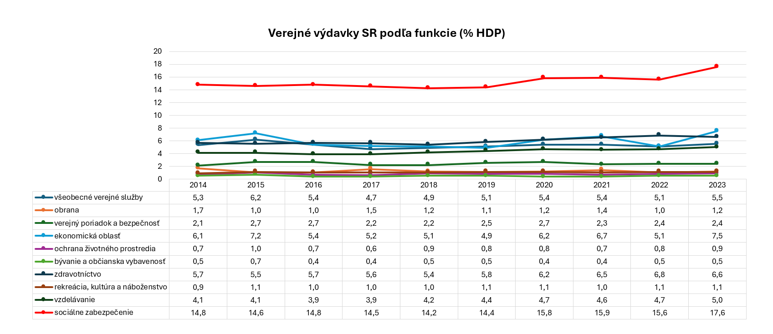
Rastú najmä sociálne transfery
Zdroj: Eurostat

Slide 12
Sú už druhé najvyššie v regióne
Zdroj: Eurostat

Slide 13
4. Miera chudoby
Napriek vysokému nárastu sociálnych transferov rastie
miera chudoby.

Slide 14
Značná časť domácností má ťažkosti vyžiť
Zdroj: Eurostat

Slide 15
5. Dopravná infraštruktúra
Slovensku sa nepodarilo dokončiť sieť diaľnic
a rýchlostných ciest.

Slide 16
Výdavkami na dopravu zaostávame za susedmi
Zdroj: Eurostat

Slide 17
Výstavbou diaľnic nás predbiehajú susedia
Zdroj: národné diaľničné spoločnosti, Wikipedia

Slide 18
Najvyššie tempo v Poľsku a Maďarsku
Zdroj: národné diaľničné spoločnosti, Wikipedia

Slide 19
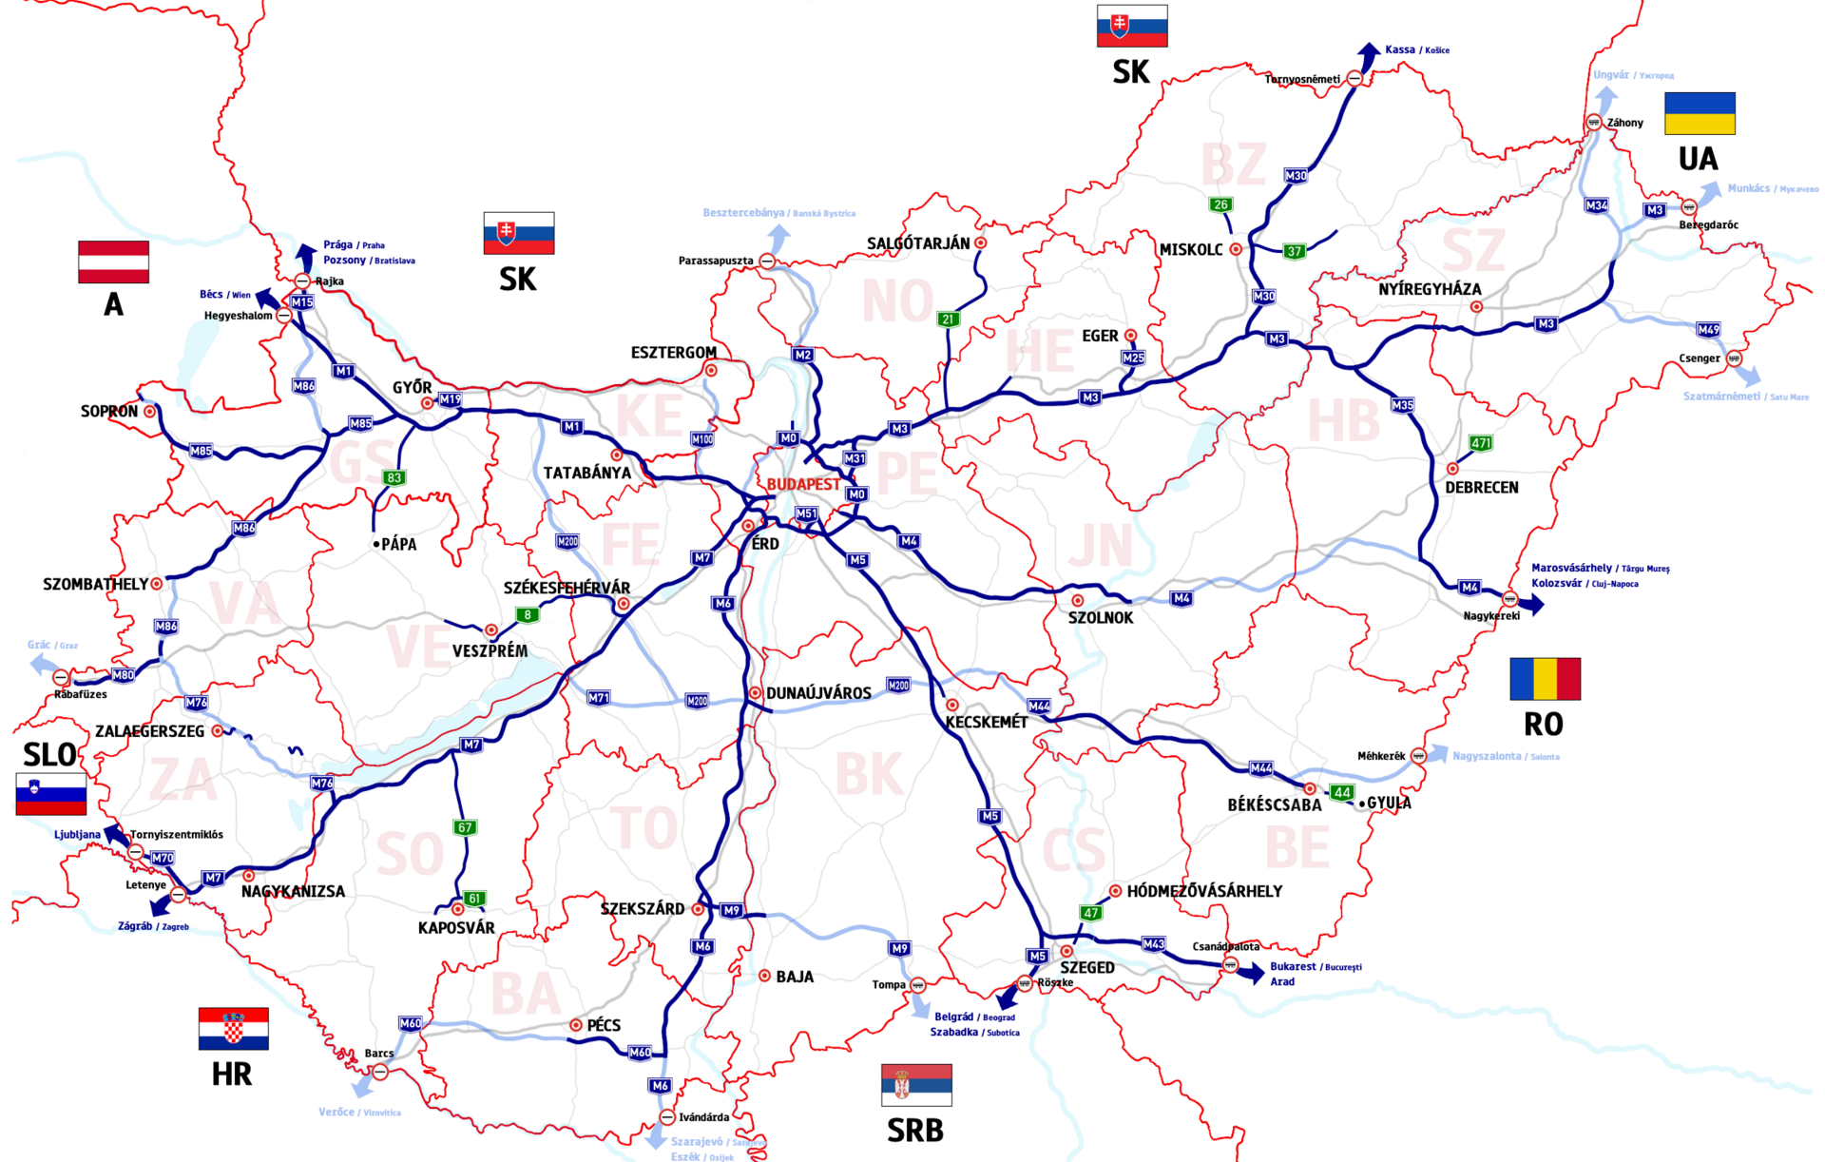
Sieť diaľnic a rýchlostných ciest v Maďarsku, 2025
Zdroj: Nemzeti Útdíjfizetési Szolgáltató, Wikipedia

Slide 20
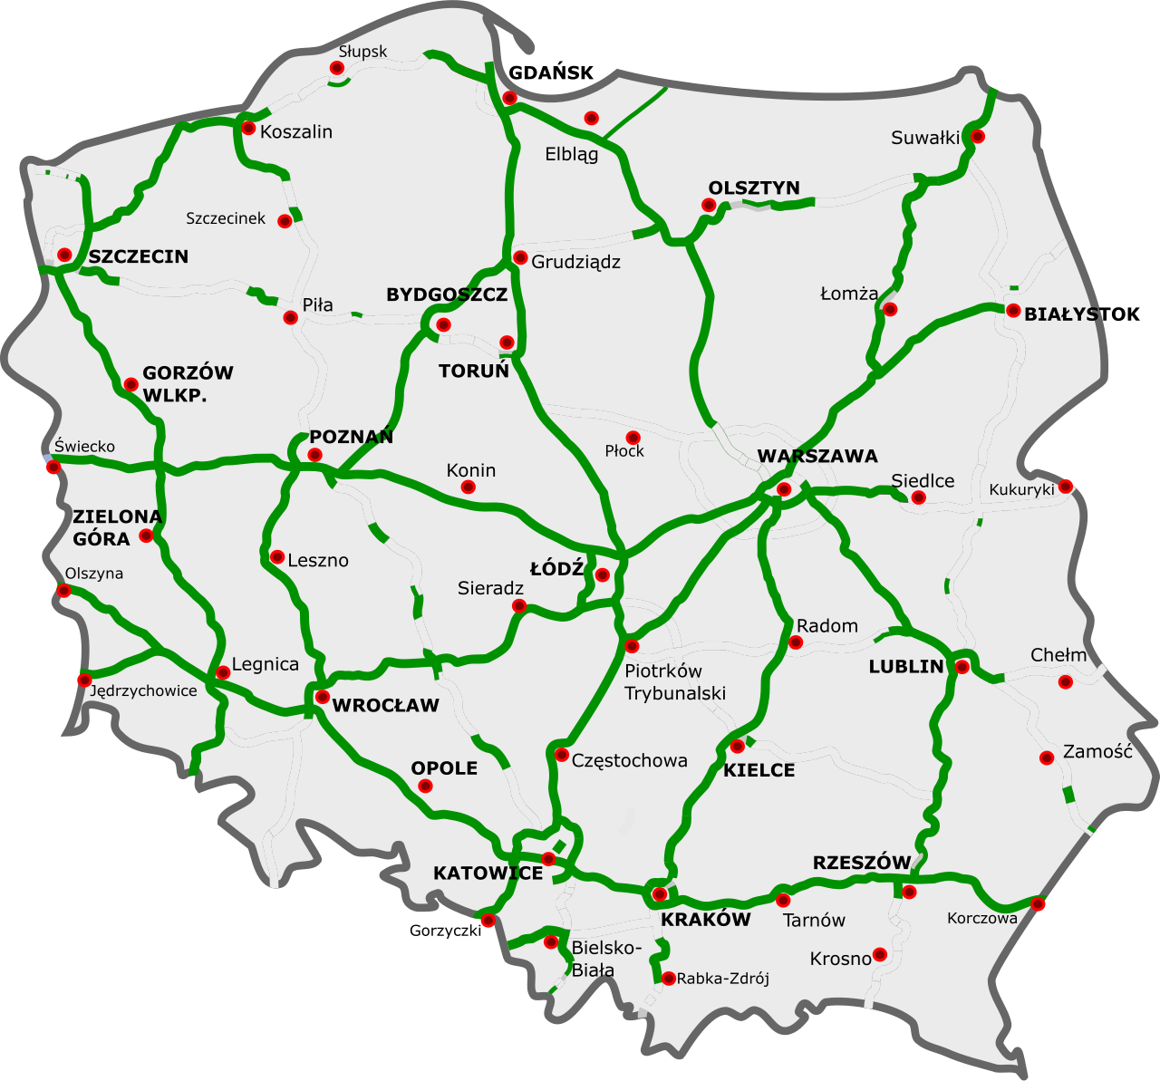
Sieť diaľnic a rýchlostných ciest v Poľsku, 2025
Zdroj: SISKOM, Wikipedia

Slide 21
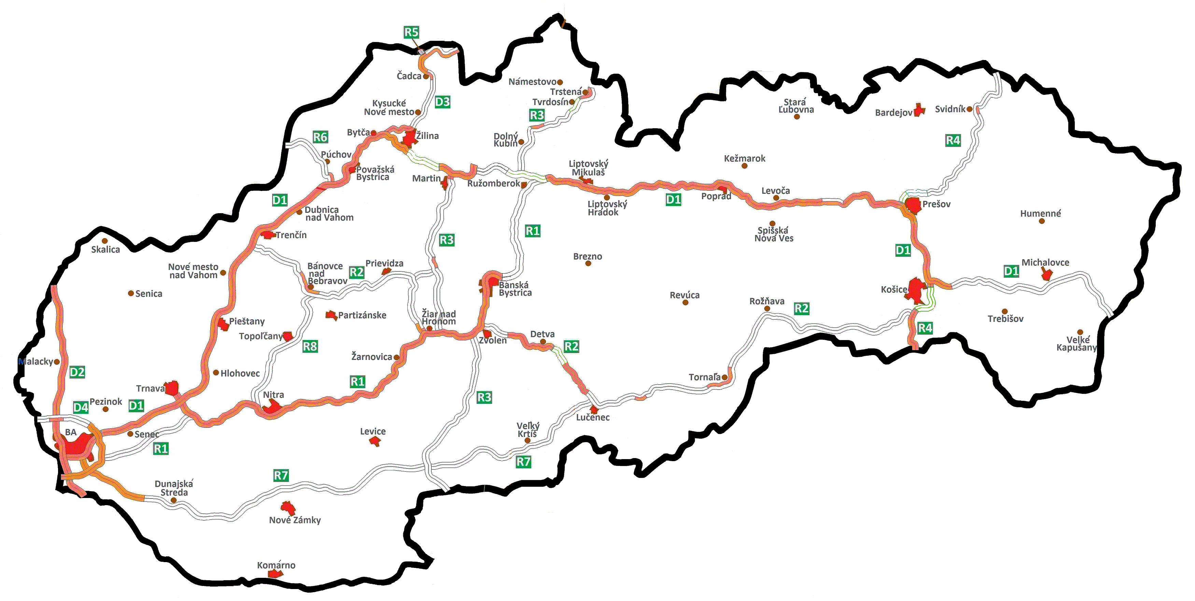
Sieť diaľnic a rýchlostných ciest na Slovensku, 2025
Zdroj: Národná diaľničná spoločnosť, Wikipedia

Slide 22
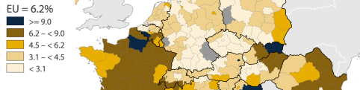
Výsledkom sú pretrvávajúce regionálne rozdiely
Regionálna miera nezamestnanosti, 2024
Zdroj: Eurostat

Slide 23
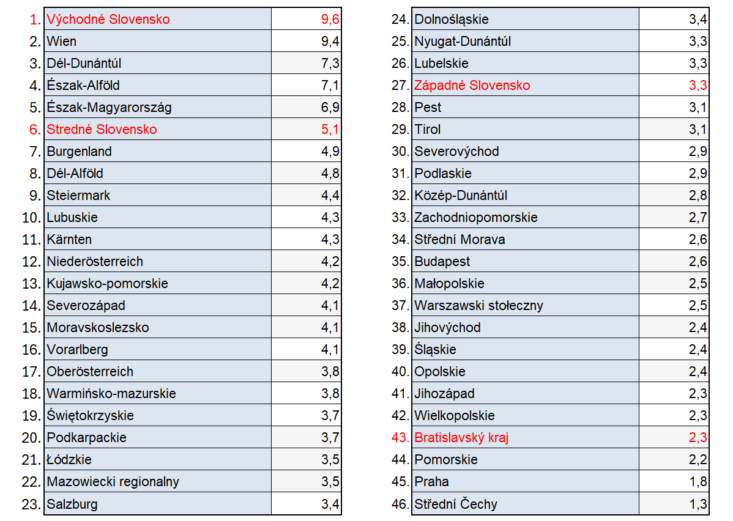
Regionálna miera nezamestnanosti, 2024
Zdroj: Eurostat

Slide 24
Najvyššie regionálne rozdiely sú na Slovensku
Rozpätie miery nezamestnanosti medzi regiónmi
Slovensko | 7,3%
Rakúsko | 6,3%
Maďarsko | 4,7%
Česko | 2,8%
Poľsko | 2,0%
Zdroj: Eurostat

Slide 25
6. Vzdelávanie
Akú kvalitu vzdelania poskytuje slovenské školstvo našim deťom?

Slide 26
Výsledky slovenských žiakov sú najhoršie v regióne
Zdroj: OECD PISA

Slide 27
Výsledky v matematike sa zhoršujú
Zdroj: OECD PISA

Slide 28
Čítanie s porozumením sa zhoršuje
Zdroj: OECD PISA

Slide 29
Skóre v prírodných vedách sa zhoršuje
Zdroj: OECD PISA

Slide 30
Ako sú na tom naše univerzity?
QS University Ranking
Poradie | Univerzita | Krajina | Celkové skóre | Citácie na fakultu | Akademická reputácia | Podiel študenti / učitelia | Reputácia u zamestnávateľov | Zamestnateľnosť študentov | Podiel zahraničných študentov | Medzinárodná výskumná sieť | Podiel zahraničných učiteľov | Medzinárodná rôznorodosť študentov | Udržateľnosť
152 | Viedenská univerzita, Viedeň | Rakúsko | 61,9 | 22,2 | 82,3 | 31,0 | 46,4 | 92,8 | 96,6 | 96,3 | 100,0 | 96,8 | 71,8
197 | Technická univerzita, Viedeň | Rakúsko | 55,8 | 71,1 | 47,6 | 18,5 | 56,3 | 29,1 | 95,9 | 71,9 | 91,8 | 71,3 | 59,0
265 | Karlova Univerzita, Praha | Česko | 49,0 | 14,3 | 58,5 | 37,0 | 55,5 | 73,2 | 61,7 | 97,2 | 33,5 | 65,4 | 76,9
271 | Varšavká univerzita, Varšava | Poľsko | 48,3 | 10,0 | 61,0 | 59,5 | 62,8 | 74,4 | 15,7 | 85,9 | 13,5 | 21,8 | 74,0
303 | Jagelovská univerzita, Krakov | Poľsko | 45,1 | 10,4 | 49,9 | 75,3 | 54,4 | 61,5 | 30,0 | 88,6 | 8,0 | 35,9 | 71,6
350 | Leopoldova-Františkova univerzita, Innsbruck | Rakúsko | 41,5 | 17,7 | 27,7 | 76,9 | 12,3 | 69,9 | 100,0 | 73,9 | 100,0 | 100,0 | 74,7
416 | České vysoké učení technické, Praha | Česko | 36,5 | 6,2 | 26,8 | 89,4 | 51,3 | 23,1 | 56,0 | 69,4 | 28,7 | 60,2 | 53,6
430 | Masarykova univerzita, Brno | Česko | 35,7 | 18,8 | 32,3 | 13,1 | 37,3 | 58,8 | 76,8 | 79,8 | 34,5 | 79,0 | 77,0
487 | Varšavská polytechnika, Varšava | Poľsko | 32,8 | 9,5 | 28,4 | 55,7 | 72,4 | 15,9 | 17,6 | 63,8 | 3,4 | 23,7 | 38,4
563 | Debrecínska univerzita, Debrecín | Maďarsko | 29,4 | 7,4 | 27,3 | 45,9 | 21,5 | 25,9 | 76,5 | 74,9 | 14,4 | 78,8 | 70,4
584 | Univerzita Eötvösa Loránda, Budapešť | Maďarsko | 28,7 | 9,3 | 31,6 | 16,6 | 29,7 | 69,2 | 26,1 | 79,8 | 5,7 | 32,2 | 68,1
597 | Segedínska univerzita, Segedín | Maďarsko | 28,3 | 8,9 | 26,2 | 41,9 | 22,7 | 29,0 | 56,4 | 75,3 | 15,4 | 60,6 | 69,4
684 | Univerzita Komenského, Bratislava | Slovensko | 25,8 | 6,9 | 16,8 | 61,3 | 14,7 | 87,0 | 39,0 | 68,8 | 8,4 | 44,5 | 43,7
1001-1200 | Univerzita Pavla Jozefa Šafárika, Košice | Slovensko | n/a | 5,5 | 6,4 | 69,2 | 5,6 | 5,5 | 78,5 | 41,6 | 7,0 | 74,5 | 22,2
1001-1200 | Slovenská technická univerzita, Bratislava | Slovensko | n/a | 7,7 | 10,8 | 48,9 | 10,6 | 17,9 | 29,1 | 54,2 | 4,8 | 21,8 | 28,1
Zdroj: QS University Rankings 2026

Slide 31
Ako sú na tom naše univerzity?
Times Higher Education World University Rankings
Poradie | Univerzita | Krajina | Celkové skóre | Výučba | Výskumné prostredie | Kvalita výskumu | Spolupráca s priemyslom | Medzinárodná rôznorodosť
110 | Viedenská univerzita, Viedeň | Rakúsko | 65,5 | 48,0 | 61,0 | 78,6 | 74,5 | 94,6
201-250 | Zdravotnícka univerzita, Graz | Rakúsko | 55,8-58,6 | 30,5 | 34,6 | 92,0 | 96,6 | 82,6
201-250 | Zdravotnícka univerzita, Viedeň | Rakúsko | 55,8-58,6 | 39,7 | 29,7 | 93,9 | 97,5 | 81,0
251-300 | Semmelweisova univerzita, Budapešť | Maďarsko | 53,7-55,7 | 45,0 | 29,6 | 80,1 | 74,7 | 78,5
401-500 | Karlova univerzita, Praha | Česko | 46,0-49,2 | 37,0 | 33,0 | 64,5 | 61,4 | 65,5
501-600 | Zdravotnícka univerzita, Vroclav | Poľsko | 43,3-45,9 | 43,4 | 17,2 | 74,8 | 43,0 | 37,1
601-800 | Jagelovská univerzita, Krakov | Poľsko | 38,2-43,2 | 41,2 | 32,3 | 51,2 | 51,0 | 44,3
601-800 | Masarykova univerzita, Brno | Česko | 38,2-43,2 | 26,2 | 32,4 | 52,9 | 45,7 | 67,4
601-800 | Starobudínska univerzita, Budapešť | Maďarsko | 38,2-43,2 | 18,5 | 26,7 | 69,2 | 22,1 | 48,3
801-1000 | Česká zemedělská univerzita, Praha | Česko | 34,5-38,1 | 21,8 | 16,8 | 60,0 | 48,6 | 78,8
801-1000 | Univerzita Eötvösa Loránda, Budapešť | Maďarsko | 34,5-38,1 | 30,2 | 21,0 | 53,5 | 36,9 | 51,6
1001-1200 | Žilinská univerzita, Žilina | Slovensko | 30,7-34,4 | 26,2 | 19,6 | 44,3 | 35,5 | 34,3
1201-1500 | Univerzita Komenského, Bratislava | Slovensko | 25,2-30,6 | 30,8 | 16,5 | 37,3 | 28,5 | 52,5
1201-1500 | Univerzita Pavla Jozefa Šafárika, Košice | Slovensko | 25,2-30,6 | 40,2 | 10,4 | 21,4 | 25,9 | 61,2
Zdroj: Times Higher Education World Uniersity Rankings 2025

Slide 32
Ako sú na tom naše univerzity?
Academic Ranking of World Universities (tzv. šanghajský rebríček)
Poradie | Univerzita | Krajina | Ocenení absolventi | Ocenení zamestnanci | Citovaní výskumníci | Publikácie v Nature, Science | Indexované publikácie | Akademický výkon per capita
101-150 | Viedenská univerzita, Viedeň | Rakúsko | 16,4 | 11,9 | 20,6 | 23,5 | 40,0 | 30,3
201-300 | Zdravotnícka univerzita, Viedeň | Rakúsko | 7,3 | 0,0 | 14,6 | 17,4 | 37,1 | 27,0
201-300 | Leopoldova-Františkova univerzita, Innsbruck | Rakúsko | 0,0 | 6,5 | 11,3 | 19,1 | 27,9 | 24,7
301-400 | Karlova univerzita, Praha | Česko | 0,0 | 0,0 | 6,5 | 11,3 | 45,9 | 20,4
401-500 | Masarykova univerzita, Brno | Česko | 0,0 | 0,0 | 6,5 | 10,3 | 30,1 | 22,0
401-500 | Jagelovská univerzita, Krakov | Poľsko | 9,0 | 0,0 | 0,0 | 9,5 | 37,8 | 11,3
401-500 | Varšavská univerzita, Varšava | Poľsko | 18,7 | 0,0 | 0,0 | 11,1 | 33,7 | 11,5
401-500 | Segedínska univerzita, Segedín | Maďarsko | 13,7 | 17,2 | 0,0 | 3,5 | 23,3 | 13,0
501-600 | Univerzita Eötvösa Loránda, Budapešť | Maďarsko | 10,4 | 0,0 | 6,5 | 8,6 | 28,4 | 13,2
601-700 | Semmelweisova univerzita, Budapešť | Maďarsko | 0,0 | 0,0 | 9,2 | 7,3 | 24,0 | 11,3
601-700 | Palackého univerzita, Olomouc | Česko | 0,0 | 0,0 | 6,5 | 6,6 | 23,3 | 21,4
801-900 | Gdaňská polytechnika, Gdaňsk | Poľsko | 0,0 | 0,0 | 0,0 | 1,4 | 22,6 | 14,4
901-1000 | Univerzita Komenského, Bratislava | Slovensko | 0,0 | 0,0 | 0,0 | 5,2 | 25,5 | 11,0
Zdroj: Academic Ranking of World Universities

Slide 33
Financovaním univerzít sme na chvoste
Zdroj: Eurostat

Slide 34
V prepočte na študenta dávame najmenej
Zdroj: Eurostat

Slide 35
6. Sociálny systém
Aké vysoké sú slovenské dôchodky v porovnaní so susednými štátmi? A čo materská?

Slide 36
Slovenský dôchodkový systém je nadmieru štedrý
Zdroj: Eurostat + odhad na základe vlastných prepočtov

Slide 37
Slovenský dôchodkový systém je nadmieru štedrý
Zdroj: Eurostat + odhad na základe vlastných prepočtov

Slide 38
V medzinárodnom porovnaní slovenské dôchodky zaostávajú
Zdroj: národné štatistické úrady a sociálne poistné fondy

Slide 39
Slovenské dôchodky zaťažujú rozpočet viac než české
Zdroj: národné štatistické úrady a sociálne poistné fondy

Slide 40
České dôchodky nám však čoraz viac unikajú
Zdroj: národné štatistické úrady a sociálne poistné fondy

Slide 41
Dôvod? Česko sa nám ekonomicky vzďaľuje.
Zdroj: Eurostat

Slide 42
Z rovnakého dôvodu máme najnižšiu materskú napriek najštedrejším parametrom (75%)
Zdroj: Eurostat

Slide 43
7. Mzdy
Ako sa vyvíja priemerná mzda na Slovensku v porovnaní so zahraničím?

Slide 44
Slovenská mzda je na chvoste Európy
Zdroj: národné štatistické úrady, prepočet podľa výmenných kurzov z konca augusta

Slide 45
Predbehlo nás už aj Rumunsko
Zdroj: národné štatistické úrady, prepočet podľa priemerných výmenných kurzov za daný rok

Slide 46
8. Platy ústavných činiteľov
Prezident SR, predseda vlády SR a poslanci NRSR si žijú na úrovni úplne odtrhnutej od bežných pracujúcich.

Slide 47
Slovenský prezident zarába viac než francúzsky
Zdroj: vlastné prepočty na základe oficiálnych údajov

Slide 48
Obrovská priepasť medzi hlavou štátu a občanmi
Zdroj: vlastné prepočty na základe oficiálnych údajov

Slide 49
Príjmy poslancov NRSR na úrovni Švédska a Fínska
Zdroj: vlastné prepočty na základe oficiálnych údajov

Slide 50
Je toto zaslúžené?
Zdroj: vlastné prepočty na základe oficiálnych údajov

Slide 51
Predseda vlády tiež netrie biedu
Zdroj: vlastné prepočty na základe oficiálnych údajov

Slide 52
Iba strieborná medaila pre nášho premiéra
Zdroj: vlastné prepočty na základe oficiálnych údajov

Slide 53
Ďakujeme za pozornosť!

